Slide 1
出淤泥而不染
（羅馬書12:1-2）
主後二〇一五年九月六日
Notes:
宣召經文-诗篇 100神从灰尘里抬举贫寒人，从粪堆中提拔穷乏人（诗113:7），从这个堕落的世界里拯救我们，使我们不效法贪婪，纷争，毒恨，妒忌等诸多不义，却效法耶稣。因着——
神的慈悲
神的真理
神的旨意
我们应该并且可以“出淤泥而不染”，圣洁没有瑕疵，把自己全然献给神

Slide 2
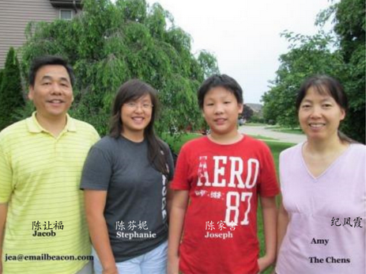

Slide 3
罗马书12：1-2
¹所以弟兄们，我以神的慈悲劝你们，将身体献上，当做活祭，是圣洁的，是神所喜悦的，你们如此侍奉乃是理所当然的。 ²不要效法这个世界，只要心意更新而变化，叫你们察验何为神的善良、纯全、可喜悦的旨意。

Slide 5
神从灰尘里抬举贫寒人，从粪堆中提拔穷乏人（诗113:7），从这个堕落的世界里拯救我们，使我们不效法贪婪，纷争，毒恨，妒忌等诸多不义，却效法耶稣。因着——
神的慈悲
神的真理
神的旨意
我们应该并且能够“出淤泥而不染”，圣洁没有瑕疵，把自己全然献给神。

Slide 6
罗马书12:¹所以弟兄们，我以 神的慈悲劝你们，
将身体献上，当做活祭，是圣洁的，是神所喜悦的，
你们如此侍奉乃是理所当然的。
Notes:
献上给值得献上的人。神值得，因为他的慈悲，这个世界不慈悲（比较三种关系：雇工，牧人，盗贼）

Slide 7
神的慈悲在主基督耶穌裡
神赦免我们 Forgive
神赐予我们 Give
神疼爱我们 Love
Notes:
有的翻译版本没有这一短句“不随从肉体、只随从圣灵”，即便如此，在后面很快又重申了（4节开始），这是在基督耶稣里的真意，也是保罗反复强调的，在基督耶稣里，在罗马书里像个路标（5:1，11，15，17，21；6:3，11，23；7:25-8:2；8:37，39）一样，指引读者理解罪怎样在耶稣里得赦免，义怎样在耶稣里得成全，又怎样靠着他活出有爱有恩典的生命来。因信称义（第一到四章）；义人得生（第五到八章） ；以色列在神称义的计划中（第9到11章）；义人生活指南（第12到16章）

Slide 8
罗马书匙节1:16-17
福音救一切相信的
“義人”因信得生
因信稱義（第1到4章；基础／原因） 義人得生（第5到8章；愿景／意象／目的／蓝图） 以色列在神稱義的計劃中（9－11）
義人生活指南（第12到16章；策略／步骤）
Notes:
1:16 我不以福音为耻，这福音本是神的大能，要救一切相信的，先是犹太人，后是希腊人。 17 因为神的义正在这福音上显明出来，这义是本于信以至于信，如经上所记：“义人必因信得生。”
3:23 因為世人都犯了罪，虧缺了神的榮耀， 24 如今卻蒙神的恩典，因基督耶穌的救贖，就白白地稱義。4:23 「算為他義」的這句話不是單為他寫的， 24 也是為我們將來得算為義之人寫的，就是我們這信神使我們的主耶穌從死裡復活的人。 25 耶穌被交給人，是為我們的過犯；復活，是為叫我們稱義5:1我們既因信稱義，就藉著我們的主耶穌基督得與神相和。 2 我們又藉著他，因信得進入現在所站的這恩典中，並且歡歡喜喜盼望神的榮耀。
因信稱義（第一到四章）﹔ 義人得生（第五到八章） ﹔ 以色列在神稱義的計劃中（9－11）﹔義人生活指南（第12到16章）
因信称义（第一到四章）； 义人得生（第五到八章） ； 以色列在神称义的计划中（9－11）；义人生活指南（第12到16章）
好比建房子，

Slide 9
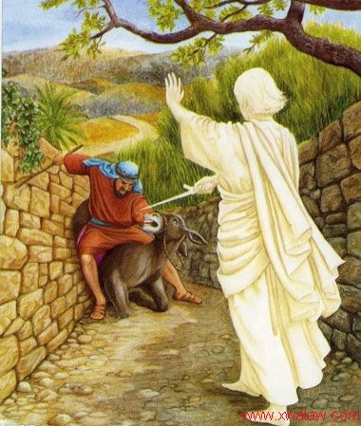
陈述vs.祈使；命令vs.劝诫
Indicative vs. Imperative; Command vs. Exhort

Slide 10
蒙恩“三部曲”
信服基督稱義Justification
擺脫罪的懲罰Penalty
受苦成聖Sanctification
擺脫罪的權勢Power
和他自己榮耀的身體相似榮耀Glorification
擺脫罪的存在Presence
Notes:
因为我们蒙恩，不但得以信服基督，并要为他受苦(参腓立比书1:29)。晓得以下几点可以帮助我们理解受苦是與我有益。
受苦让我意识自己的局限
受苦让我增益我所不能
受苦让我经历主爱的同在
榮耀的成全
救恩"三部曲"（羅馬書8:18-30）
神拯救並施恩於我們，不僅讓我們從罪的懲罰Penalty中得救稱義，讓我們從罪的權勢Power中得勝成聖，更讓我們盼望進入那榮耀，徹底擺脫罪的存在Presence。神救恩的"三部曲"正在我們生命中上演，我們以敬畏的心來領受——
稱義Justification
成聖Sanctification
榮耀Glorification

Slide 11
²⁴ 所以，神任凭他们逞着心里的情欲行 污秽的事，以致彼此玷辱自己的身体。 ²⁵ 他们将神的真实变为虚谎，去敬拜侍 奉受造之物，不敬奉那造物的主。
他们既然故意不认识神，神就任凭他们存邪僻的心行那些不合理的事，装满了各样不義，邪恶，贪婪，恶毒。满心是嫉妒，凶杀，争竞，诡诈，毒恨。又是谗毁的，背后说人的，怨恨神的，侮慢人的，狂傲的，自夸的，捏造恶事的，违背父母的，无知的，背约的，无亲情的，不怜悯人的。——罗马书1章

Slide 12
義
（彼得前书2:24）他被挂在木头上，亲身担当了我们的罪，使我们既然在罪上死，就得以在義上活。因他受的鞭伤，你们便得了医治。

Slide 13
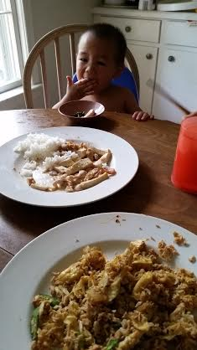
乖宝宝
坏寳寳

Slide 14
因着——
神的慈悲
神的真理
神的旨意
我们 “出淤泥而不染”，圣洁没有瑕疵，把自己全然献给神。

Slide 15
罗马书12:¹所以弟兄们，我以 神的慈悲劝你们，
将身体献上，，，
你们如此侍奉乃是理所当然的λογικός
λόγος 逻辑，内在联系说服我们
πάθος 情感，神的慈悲感动我们
ήθος 内在诚实（参约4:24）是我们回应
Notes:
献上给值得献上的人。神值得，因为他的慈悲，这个世界不慈悲（比较三种关系：雇工，牧人，盗贼）

Slide 16
²⁴ 所以，神任凭他们逞着心里的情欲行 污秽的事，以致彼此玷辱自己的身体。 ²⁵ 他们将神的真实变为虚谎，去敬拜侍 奉受造之物，不敬奉那造物的主。
他们既然故意不认识神，神就任凭他们存邪僻的心行那些不合理的事，装满了各样不义，邪恶，贪婪，恶毒。满心是嫉妒，凶杀，争竞，诡诈，毒恨。又是谗毁的，背后说人的，怨恨神的，侮慢人的，狂傲的，自夸的，捏造恶事的，违背父母的，无知的，背约的，无亲情的，不怜悯人的。——罗马书1章

Slide 17
因着——
神的慈悲
神的真理
神的旨意
我们 “出淤泥而不染”，圣洁没有瑕疵，把自己全然献给神。

Slide 18
希伯来书12:10-11
生身的父都是暂随己意管教我们；惟有万灵的父管教我们，是要我们得益处，使我们在他的圣洁上有分。
凡管教的事，当时不觉得快乐，反觉得愁苦；后来却为那经练过的人结出平安的果子，就是义。

Slide 19
“家庭作业”：
和好Forgive
捨得Give
罗马书5:1我們既因信稱義，就藉著我們的主耶穌基督得與神相和11不但如此，我們既藉著我主耶穌基督得與神和好，也就藉著他以神為樂。8:32 神既不愛惜自己的兒子，為我們眾人捨了，豈不也把萬物和他一同白白地賜給我們嗎？
Notes:
5:1 我們既因信稱義，就藉著我們的主耶穌基督得與神相和。11 不但如此，我們既藉著我主耶穌基督得與神和好，也就藉著他以神為樂。
8:32 神既不愛惜自己的兒子，為我們眾人捨了，豈不也把萬物和他一同白白地賜給我們嗎？
39 是高處的，是低處的，是別的受造之物，都不能叫我們與神的愛隔絕；這愛是在我們的主基督耶穌裡的。

Slide 20
本周挑战：
捨得献上时间，金钱，才干等等等
罗马书12:¹所以弟兄们，我以神的慈悲劝你们，将身体献上，当做活祭，是圣洁的，是神所喜悦的，你们如此侍奉乃是理所当然的。 ²不要效法这个世界，只要心意更新而变化，叫你们察验何为神的善良、纯全、可喜悦的旨意。
Notes:
5:1 我們既因信稱義，就藉著我們的主耶穌基督得與神相和。11 不但如此，我們既藉著我主耶穌基督得與神和好，也就藉著他以神為樂。
8:32 神既不愛惜自己的兒子，為我們眾人捨了，豈不也把萬物和他一同白白地賜給我們嗎？
39 是高處的，是低處的，是別的受造之物，都不能叫我們與神的愛隔絕；這愛是在我們的主基督耶穌裡的。

